Slide 1


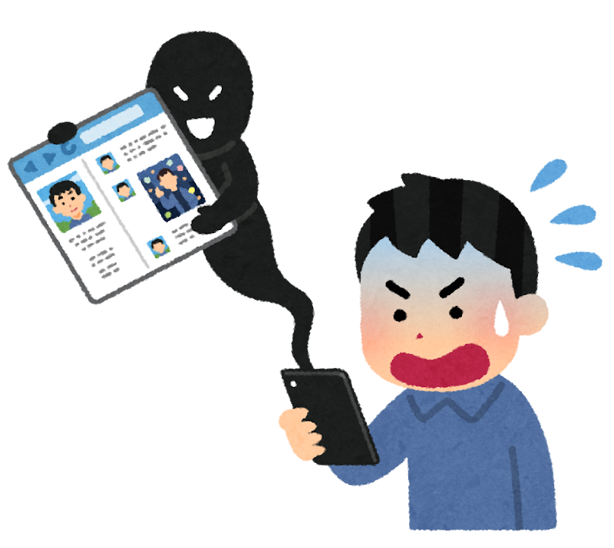
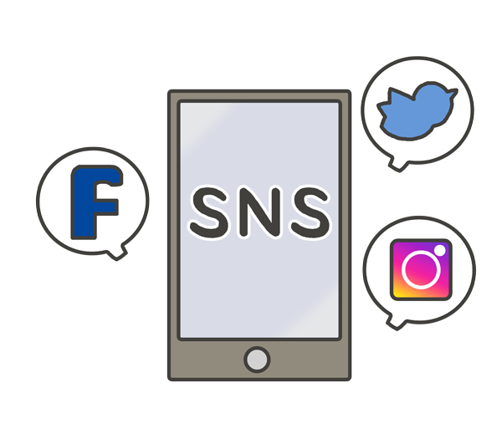



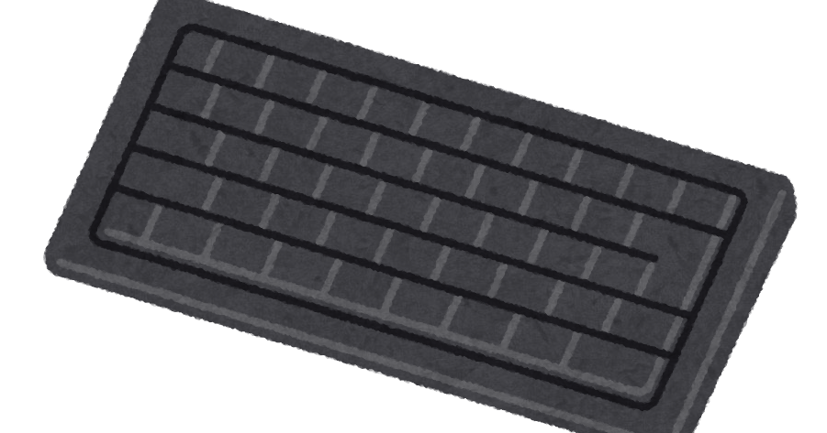

HAL東京 草案テンプレート
▽ゲームタイトル (最初に考えるのではなく、コンセプトとルール案を出した後にゲーム内容にあった名称を考案しましょう！)
To The Top
▽ゲームコンセプト (達成すべき目標・目的、お客さんにさせたい体験を一言で表すとなんですか？)
世論コントロール
▽ゲーム概要
必要情報①：核となるルール案
(コンセプトの体験をどのようなルールで表現するつもり？)
必要情報➁：画面イメージ
(一番楽しい瞬間を再現しましょう。UIも忘れずに！)
必要情報③：操作案
(ルールに合った操作を考案しましょう！)
h
このゲームの「遊び」のオリジナリティは…
自分の言葉で世論をコントロールして頂点を目指す!!
自分の政党の噂を流して世論をコントロール！
AIがあなたの噂を評価する!!
コレッ!
噂の流し方で効果が変わる！
敵の政党も噂を流して邪魔してくる！
効果範囲大
精度高め
リスク高め
選挙で当選してランクアップ！
頂点を目指して噂を流せ!!
当選したら投票した人全員お金がもらえるらしい
噂を入力
AI評価
支持者UP！
選択
自分の政党が有利になる噂を考えろ!!
クラス記号
AT12D093
出席番号
45
名前
安田晴人
Notes:
＜↓たまに見て心に刻んでほしい助言↓＞
少ない情報量で多くの理解をさせるということも、ゲームデザイナーの大事な能力です。
文字を減らす努力をし、パッと見でどんなゲームか理解できるように書きましょう。

